Slide 1
·马克思主义理论研究和建设工程重点教材·
《思想道德修养与法律基础》
（2015年修订版）
绪 论
徐雅芬
厦门大学马克思主义学院

Slide 2
绪 论
珍惜大学生活 开拓新的境界
第一节 适应人生新阶段
第二节 提升思想道德素质和法律素质
第三节 培育和践行社会主义核心价值观
第四节 学习“思想道德修养与法律基
础”课的意义和方法

Slide 3
第一节 适应人生新阶段
大学:人生历程翻开新的一页；人生道路跨入新的阶段。
·人生理想将在这里确立；
·人生未来的发展将在这里奠基；
·人生未来美好生活将从这里开始。
一、认识与适应大学生活
（一）大学生活的特点
1．大学的特点：
2．大学学习生活的变化：
知识的海洋
教书育人的良师
学习成才的氛围
第一、学习要求
第二、生活环境
第三、社会活动

Slide 4

（二）适应大学生活
1．树立“四自”的生活意识
摆脱：依赖、等待和犹豫
树立：自立、自强、自信和自律
2．提高明辨是非的能力
——作出正确判断和理智选择，加强自我约束与管理
政治上：
学习中：
生活里：
3．虚心求教、细心体察
4．大胆实践、积累生活经验
——“生活是最好的老师”。

Slide 5

二、更新学习理念
树立新的学习理念
1.自主——能动学习，做学习的主人
2.全面——全面的学习（内容与形式）
3.创新——提高和拓展创新能力
4.合作——
5.终身——终身坚持学习
“It's never too old to learn﹒”
“终身学习是21世纪的生存概念”。
——联合国教科文组织

Slide 6
【知识拓展】 关于“创新”
创新：不拘陈规，敢为人先。
创新学习：不仅仅是满足于获取某一结论性的内容，而是把重点放在
掌握思维过程和思维方法上。
创新要注重两大思维：逆向思维和多元思维；做知识的“有心人”。
理论创新与实践创新
注意：
1.理论创新必须服务于实践创新；
2.并非任何标新立异的观点都是理论创新；
3.反对三种错误观点。
否定
离开
孤立、静止
“挑战杯”中国大学生创业计划竞赛。
厦门大学“大学生创业计划竞赛”。
“基础”课之专题研究与社会实践活动。

Slide 7
三、确立成才目标
（一）确立成才目标
1．德－－人才素质的灵魂
2．智－－人才素质的基本内容
3．体－－人才素质的基础
4．美－－人才素质的综合体现重要内容
这四个方面的素质是相互联系、相互制约的统一体。
大学生的全面发展就是德智体美的全面发展，是思想道德素质、科学文化素质和健康素质的全面提高。
成为德智体美全面发展的
社会主义事业的合格建设者和可靠接班人

Slide 8

【理论延伸】 为什么“德”最重要？
1．社会发展的需要
社会的发展离不开教育。
在阶级社会，思想道德教育有鲜明的阶级性，统治阶级总是按照
本阶级的政治、经济的需要，把思想道德教育放在教育的首位，来培
养、造就本阶级的接班人。
例如：中国古代教育家孔子：“弟子，入则孝，出则悌，谨而信，泛
爱众，而亲仁。行有余力，则以学文。”
韩愈：“师者，传道；授业；解惑也。”
我国封建社会的“三纲”、“五常”。
新中国几代领导人重视。

Slide 9


外国：
古希腊思想家苏格拉底认为，教育的目的就是学会“应当怎样做人”。
柏拉图指出：“如果你问什么是教育的用处，答案是简单的――
造就好的人，而好的人就是德行高尚的人”。
当代资本主义国家：
面对急剧变化的社会而引发的一系列问题，各国都更加重视加强对青
少年的道德教育，纷纷出台加强青少年道德教育的法案、计划、课程以及
协会。

Slide 10
当代资本主义国家思想道德教育概况
 | 相关法规 | 教育目标或机构 | 主要内容
美 国 | 2000年《教育目标法》 | 对学生进行个人良好品德教育为国家八大教育目标之一， | 政治教育 宗教教育 公民教育
英 国 | 上个世纪90年代初颁布了《道德教育大纲》 | 大学专门的道德教育研究机构 | 道德教育
法 国 | 全国统一的公民德育计划：公民德育是学校“不能回避”和“义不容辞”的任务。 | 使每个人获得自由和负有责任；培养集体观念，使每个公民成为有教养的人。 | 人权、民主生活、国家政体、爱国主义、伦理道德等的教育。
德 国 | 主要通过政治养成教育和宗教教育开展。 | 宗教教育和公民科 | 个人行为和人际关系的道德教育，社会和职业道德教育。
日 本 | 《21世纪教育目标》 | 重视思想素质的培养，保证人才的健康成长。以德、智、体的次序来实现培养目标 | 学习德育课程，获得德育基本学分――道德必修课。

Slide 11
以上各国大都采取一种比较隐蔽的形式进行教育，政府只是
通过立法、财政拨款等手段对教育的发展方向进行宏观调控。
重视思想道德教育，并把它放在教育的首位，是任何一个社会统治阶级的共同特点，是任何一个社会稳定、发展和统治阶级统治的需要，历史上没有一个阶级社会能例外，所不同的是不同时代的统治阶级其德育的名称、具体内 容和形式会有不同。
结 论

Slide 12
2．增强我国综合国力的需要
（1）综合国力包括经济实力、国防实力和民族凝聚力（文化力）。
（2）在当代中国，增强民族凝聚力是壮大我国综合国力的一项重大战略。
（3）在当代中国，民族凝聚力的增强取决于三个主要因素。
① 中华民族的优良传统
② 党的崇高理想和社会主义制度的优越性
③ 爱国主义、集体主义、社会主义和马克思主义理论教育
3．提高大学生自身素质的需要
（1）马克思主义关于人的全面发展的理论。
（2）素质教育中的素质包含科学文化素质和思想品德素质。
“德”与“才”

Slide 13

司马光：《资治通鉴》
“才者，德之资也；德者，才之帅也。”
“才德全尽，谓之‘圣人’； 才德兼亡，谓之‘愚人’；
德胜才者，谓之‘君子’； 才胜德者，谓之‘小人’。“
“自古者以来，国之乱臣，家之败子，才有余而德不足，
以至颠覆者多矣。“
事例：
（3）有助于大学生的健康成长
了解党和国家对大学生的思想、政治、道德和法律素质等方面的要求，明确自己努力的方向。
汲取有益的精神营养，完善自身的知识结构，获得真善美的心灵启迪，提高各方面的素质。
掌握思想道德修养和法律基础的理论和方法，指导自己的实践。

Slide 14
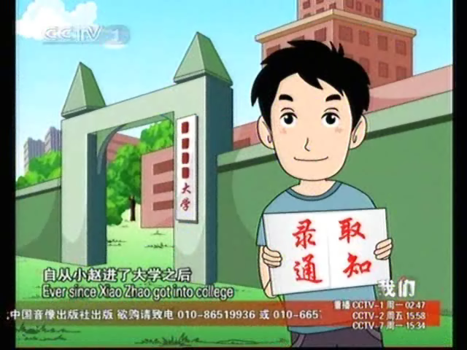
（二）塑造新形象
迷惘的大学生活

Slide 15
当代大学生的崭新形象
理想远大，热爱祖国
追求真理，善于创新
德才兼备，全面发展
视野开阔，胸怀祖国
知行统一，脚踏实地

Slide 16

【知识拓展】
如何塑造当代大学生的崭新形象？
1．确立目标 －－前提
与社会的需要相结合（前提）；
与自身的特点相结合(保证)；
长远目标与近期目标相结合(层次性)；
目标的稳定性与灵活性相结合(目标的修正)。
2．努力学习－－起点
是适应社会的内在需要；
是为社会服务的先决条件；
是陶冶情操、丰富心灵的重要途径。
3．积极实践－－途径
丰富的校园生活：各种学生社团、各式文体、学术活动。
社会实践：勤工俭学、青年志愿者。

Slide 17
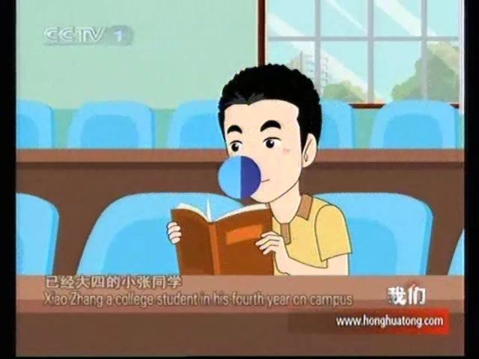
4．改变不良习惯，积极进取 －－条件
大四之苦

Slide 18
改变不良习惯，积极进取
如惰性：
惰性的特征：懒散、拖拉、退缩、逃避等。
惰性的危害：腐蚀济，侵蚀人的身体和灵魂，消耗人的活力。
克服惰性的对策：
积极进取！
1﹒认识其危害性；
2﹒对自己负责,不自我原谅；
3﹒言行一致，说到做到；
4﹒不安于现状；
5﹒从小事做起。

Slide 19

鹰重生的启示

Slide 20
第二节 提升思想道德素质和法律素质
一、思想道德与法律
（一）社会主义思想道德
社会主义思想道德集中体现着精神文明建设的性质和任务，对经济社会的发展有巨大的能动作用。
思想道德建设的基本任务：
 | 相同点 | 不同点
思想道德 | ①调节手段 | ①发挥作用
法 律 | ②社会上层建筑的重要组成部分 ③服务于经济社会健康有序发展 | ②方式

Slide 21

（二）社会主义法律
社会主义法律是工人阶级领导下的广大人民意志的体现，是由
国家制定或认可并由国家强制力保障实施的行为规范的总和。
（三）社会主义思想道德与社会主义法律的关系
社会主义思想道德为社会主义法律提供价值准则和道义基础 | 社会主义法律为社会主义思想道德建设提供制度保障
①社会主义思想道德的价值标准是社 会主义法律正义性与合法性的基础。 | ①社会主义法律的实施为社会主义思 想道德建设提供制度基础。
②社会主义思想道德促进社会主义法 律的制定和实施。 | ②法律的公布和实施有力地传播了社 会主义思想道德。
③社会主义思想道德有助于人们自觉 守法、维护法律权威，弥补法律之 不足。 | ③社会主义法律可以确认社会主义思 想道德的主流地位，并为思想道德 提供法律支持。

Slide 22
二、思想道德素质与法律素质
（一）思想道德素质和法律素质
思想道德素质和法律素质是人的基本素质，体现着人们协调各种
关系、处理各种问题时所表现出的是非善恶判断能力和行为选择能力，
是人的政治素养、道德品格和法律意识的综合体现，决定着人们在日
常生活中的行动目的和方向。
（二）思想道德素质和法律素质的主要内容
（三）提高思想道德素质和法律素质的基本途径
思想道德素质 | 法律素质
①思想政治素质 | ①遵法守法素养
②道德素质 | ②遵法守法能力
学习中升华 | 内省中完善 | 自律中养成 | 实践中锤炼

Slide 23
第三节 培育和践行社会主义核心价值观
大学生提高思想道德素质和法律素质，最根本的是要培育和践行社会主义核心价值观。
引导大学生培育与践行社会主义核心价值观，是高等学校思想政治教育的重要内容，也是贯穿“基础”课的主线。
社会主义核心价值体系
这四方面内容各具功能、各有侧重，相互联系、不可分割，是有机
统一的整体 。
主要内容 | 地 位 | 解决的问题
马克思主义指导思想 | 灵 魂 | 举什么旗
中国特色社会主义共同理想 | 主 题 | 走什么路、实现什么样的目标
民族精神和时代精神 | 精 髓 | 应当具备什么样的精神状态和风貌
社会主义荣辱观 | 基 础 | 人们行为规范

Slide 24
（二）社会主义核心价值观
1．社会主义核心价值观的提出
一方面，为培育和践行社会主义核心价值观提供了基本范畴；
另一方面，进一步提炼、概括社会主义核心价值观的基本原则。
倡导富强、民主、文明、和谐，
倡导自由、平等、公正、法治，
倡导爱国、敬业、诚信、友善，
积极培育和践行社会主义核心价值观。
党的十八大报告

Slide 25
2．培育和践行社会主义核心价值观的意义
①实现中国梦的价值追求；
②协调推进“四个全面”战略布局的精神动力；
③引导大学生进德修业、成长成才的根本指针；
3．大学生要积极培育和践行社会主义核心价值观
①准确把握其科学内涵；
②增进对其的情感认同；
③注重实践履行。

Slide 26
第四节 学习“思想道德修养与法律基础”课的
意义和方法
一、“基础”课简介
（一）“基础”课的性质和特点
（二）“基础”课的主要任务
二、学习“基础”课的重要意义
（一）有助于大学生认识立志、树德和做人的道理，选择正确德成才之路。
（二）有助于大学生掌握丰富的思想道德和法律知识，为提高思想道德和法
律素养打下知识基础。
（三）有助于大学生摆正“德”与“才”的位置，做到德才兼备、全面发展。
三、学习“基础”课的基本方法
关 注
科学理论
思想道德和法律修养的基本知识
联系实际
知行统一

Slide 27
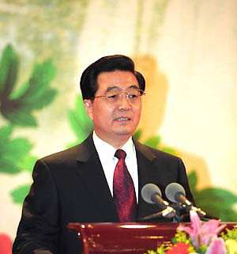
只有赢得青年，
才能赢得未来和希望。
一个有远见的民族，
总是把关注的目光投向青年；
一个有远见的政党，
总是把青年看作推动历史发
展和社会前进的重要力量。

Slide 28
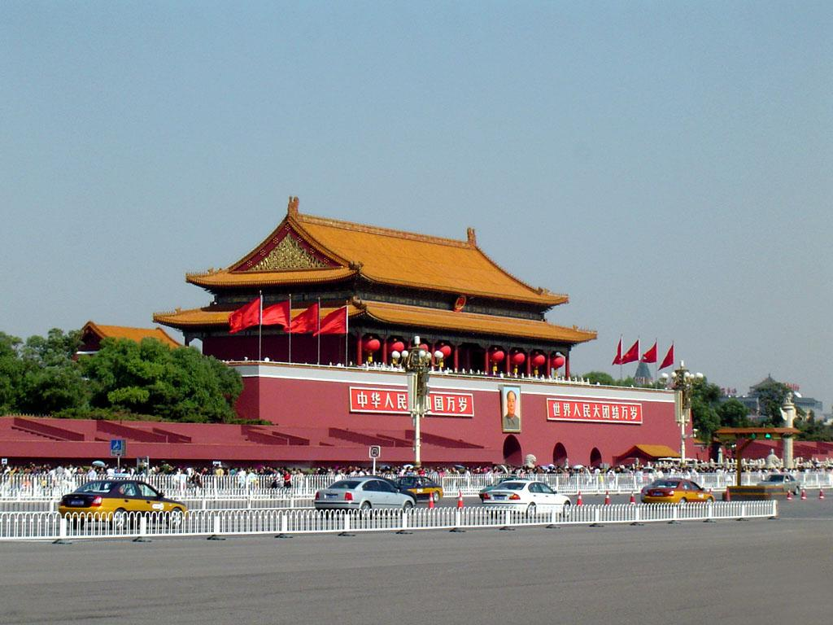
党的十八大报告——论“青年”
中国特色社会主义事业是面向未来的事业，需要一代又
一代有志青年接续奋斗，全党都要关注青年、关心青年、关
爱青年，倾听青年心声，鼓励青年成长，支持青年创业。广
大青年要积极响应党的号召，树立
正确的世界观、人生观、价值观，
永远热爱我们伟大的祖国，永远热
爱我们伟大的人民，永远热爱我们
伟大的中华民族，在投身中国特色
社会主义伟大事业中，让青春焕发
出绚丽的光彩。

Slide 29

大学生是青年中的优秀分子，
是十分宝贵的人才资源。
尽快适应人生新阶段；
提高思想道德素质和法律素质。
掌握学习“思想道德修养与法
律基础”课的意义和方法。
这样，才能在全面建成小
康社会、实 现“中国梦”的
过程中担当重任。

Slide 30
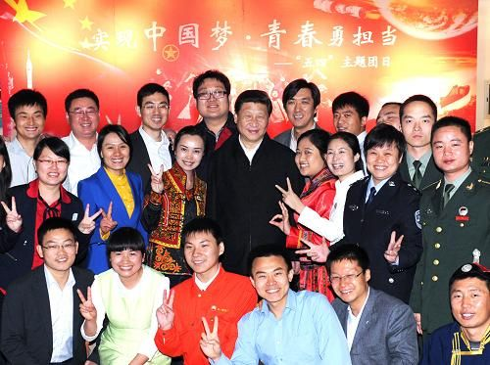
习近平总书记“五·四”讲话中的精彩片段
青年的素质和本领直接影响着实现中国梦的进程。
古人说：“学如弓弩，才如箭镞。” 说的是学问的根基好比弓弩，才能
好比箭头，只要依靠厚实的见识来引导，就可以让才能很好发挥作用。
青年人正处于学习的黄金时期，
应该把学习作为首要任务，作为一
种责任、一种精神追求、一种生活
方式，树立梦想从学习开始、事业
靠本领成就的观念，让勤奋学习成
为青春远航的动力，让增长本领成
为青春搏击的能量。

Slide 31

【思考并讨论】
1.大学生怎样尽快适应大学生活？
2.大学生应该塑造怎样的新形象？
3.如何理解“德”是人才素质的灵魂？
4.谈谈你对思想道德素质和法律素质内涵的理解。
5.大学生提高思想道德素质和法律素质为什么要自觉学习
和践行社会主义核心价值观？
6.结合实际谈谈学习“基础”课的意义和方法。

Slide 32
【阅读文献】
1．江泽民：《在庆祝北京大学建校一百周年大会上的讲话》，《人民日
报》1998年5月5日。
2．胡锦涛：《在庆祝清华大学建校100周年大会上的讲话》，人民出版
社2011年版。
3．胡锦涛：《坚定不移沿着中国特色社会主义道路前进 为全面建成小
康社会而奋斗——在中国共产党第十八次全国代表大会上的
报告》，人民出版社2012年版。
4．习近平：《善于学习 增强本领 努力实现“中国
梦”》，《人民日报》2013年3月3日。
5．《社会主义核心价值观学习读本》，新华出版社
2013年版。

Slide 33

谢 谢！

